Slide 1
Spring REST
FAPESC – DESENVOLVEDORES PARA TECNOLOGIA DA INFORMAÇÃO
Herculano De Biasi
herculano.debiasi@unoesc.edu.br

Slide 2
Tópicos
REST
Spring REST
API RESTful com Spring

Slide 3
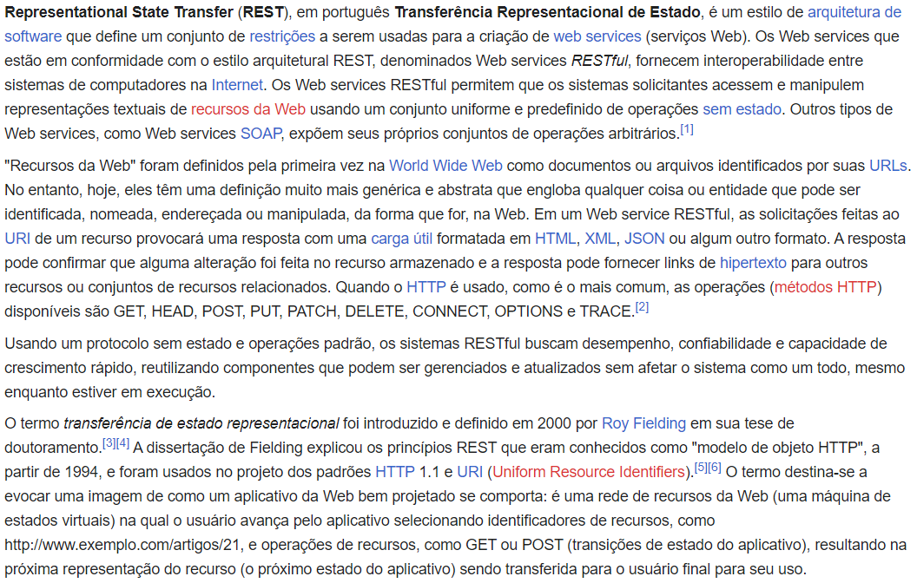
REST
Definição

Slide 4
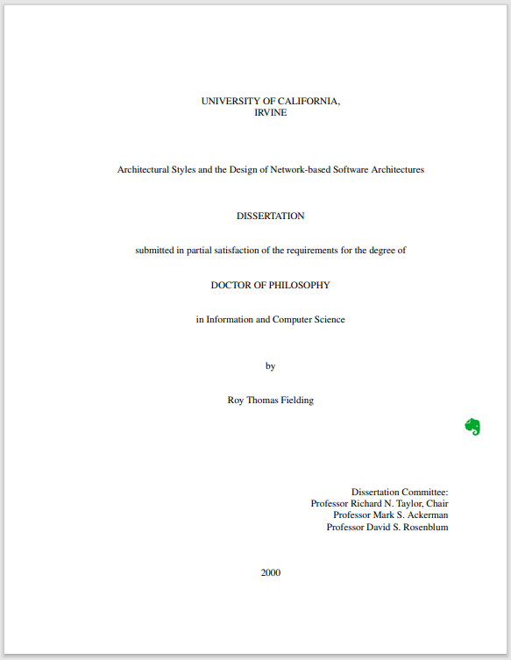
REST
Dissertação de Roy Fielding

Slide 5
Spring REST
A anotação @RestController é específica para serviços REST e assume o retorno como sendo @ResponseBody por padrão
@RequestMapping: Permite definir uma rota; caso não seja informado o método HTTP da rota, ela será definida para todos os métodos
@PathVariable: Indica que o valor da variável virá de uma informação da rota
@RequestBody: Indica que o valor do objeto virá do corpo da requisição (request) e o transforma em um objeto Java ou MediaType indicado
@ResponseBody: Transforma o conteúdo de retorno do response no formato JSON ou outro MediaType indicado

Slide 6
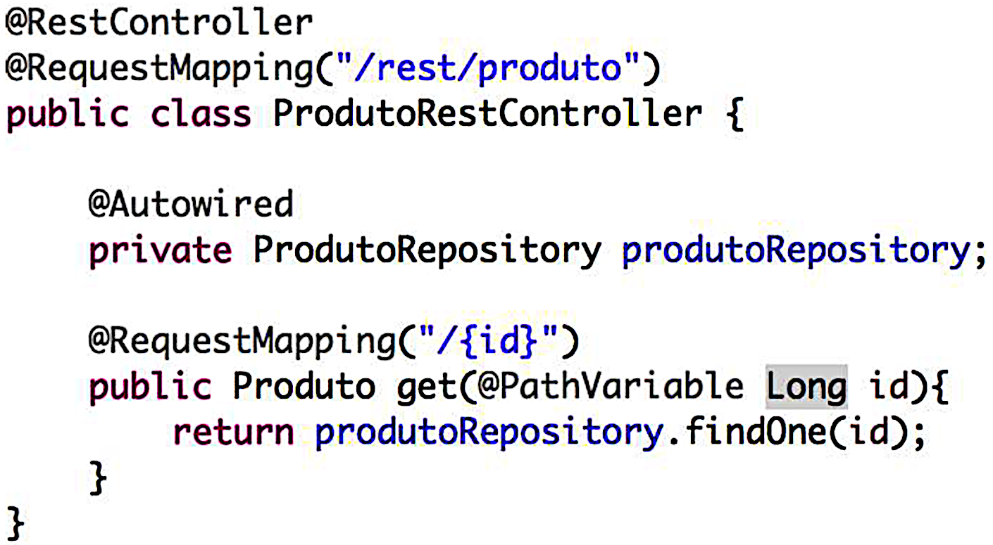
Spring REST
Exemplo

Slide 7
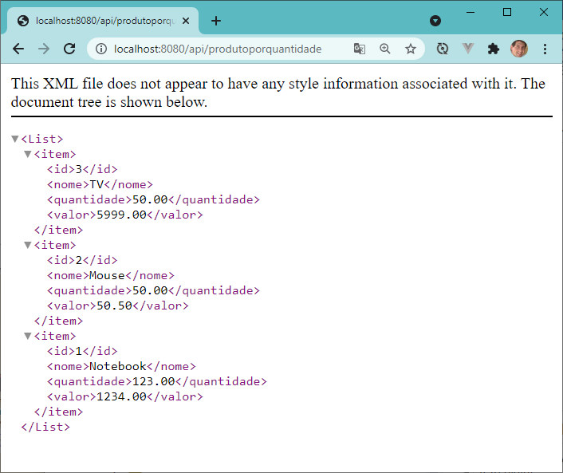
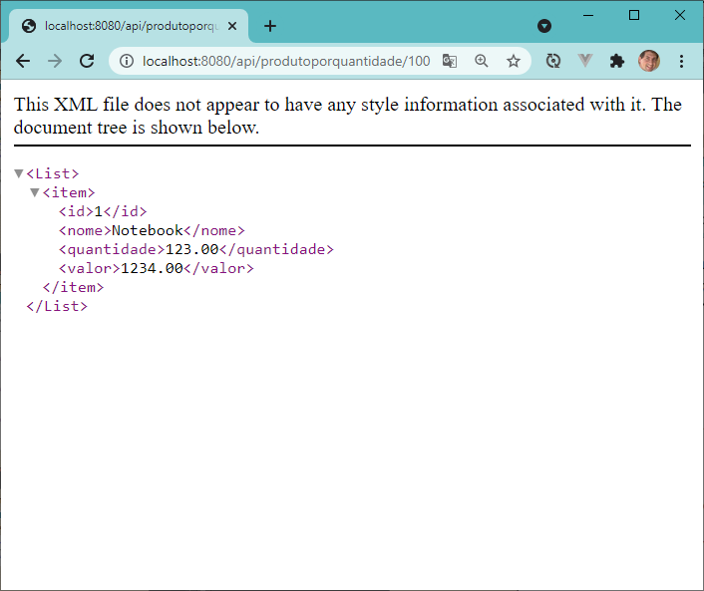
API RESTful com Spring
Método com parâmetro opcional listarPorQuantidade()
Notes:
@GetMapping(value={"/produtoporquantidade", "/produtoporquantidade/{quantidade}"})
public List<Produto> listarPorQuantidade(@PathVariable Optional<BigDecimal> quantidade) {
return produtoRepository.porQuantidade(quantidade.orElse(BigDecimal.ZERO));
}

Slide 8
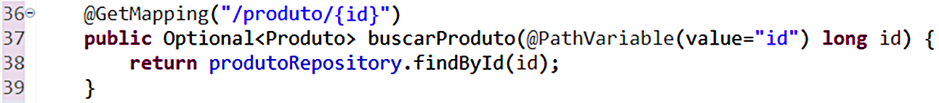
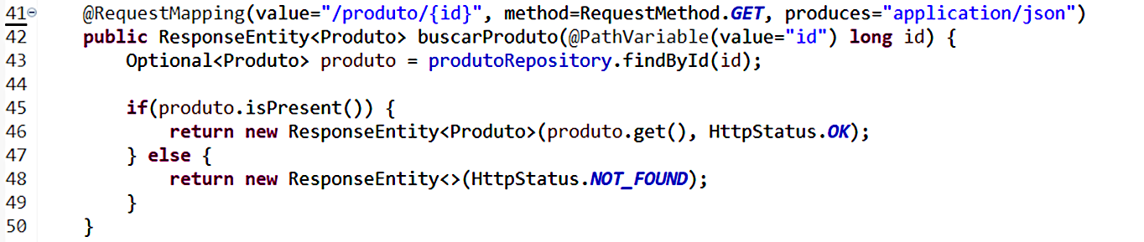
API RESTful com Spring
Classe controlador REST com método buscarProduto()
PathVariable() faz uma ligação (binding) entre o parâmetro passado pela requisição (nesse caso {id}) (variável de caminho) e a variável do método, nesse caso ‘long id’
Versão melhorada do método buscarProduto() utilizando um Optional
Notes:
package br.edu.unoesc.api_rest.controller;
import java.util.List;
import java.util.Optional;
import org.springframework.beans.factory.annotation.Autowired;
import org.springframework.http.HttpStatus;
import org.springframework.http.ResponseEntity;
import org.springframework.ui.Model;
import org.springframework.web.bind.annotation.CrossOrigin;
import org.springframework.web.bind.annotation.DeleteMapping;
import org.springframework.web.bind.annotation.GetMapping;
import org.springframework.web.bind.annotation.PathVariable;
import org.springframework.web.bind.annotation.PostMapping;
import org.springframework.web.bind.annotation.PutMapping;
import org.springframework.web.bind.annotation.RequestBody;
import org.springframework.web.bind.annotation.RequestMapping;
import org.springframework.web.bind.annotation.RequestMethod;
import org.springframework.web.bind.annotation.RestController;
import br.edu.unoesc.api_rest.model.Produto;
import br.edu.unoesc.api_rest.repository.ProdutoRepository;
@RestController
@RequestMapping(value="api")
@CrossOrigin(origins="*")
public class ProdutoRestController {
@Autowired
ProdutoRepository produtoRepository;
@GetMapping("/produtos_rest")
public List<Produto> listarProdutos(Model model) {
return produtoRepository.findAll();
}
//@GetMapping("/produto_rest/{id}")
//@ApiOperation(value="Retorna um único produto através do seu 'id'")
//public Optional<Produto> buscarProduto(@PathVariable(value="id") long id) {
//return produtoRepository.findById(id);
//}
@RequestMapping(value="/produto_rest/{id}", method=RequestMethod.GET, produces="application/json")
public ResponseEntity<Produto> buscarProduto(@PathVariable(value="id") long id) {
Optional<Produto> produto = produtoRepository.findById(id);
if(produto.isPresent()) {
return new ResponseEntity<Produto>(produto.get(), HttpStatus.OK);
} else {
return new ResponseEntity<>(HttpStatus.NOT_FOUND);
}
}
// Incluir produto
@PostMapping("/produto_rest")
public Produto salvarProduto(@RequestBody Produto produto) {
return produtoRepository.save(produto);
}
// Atualizar produto
@PutMapping("/produto_rest")
public Produto atualizarProduto(@RequestBody Produto produto) {
return produtoRepository.save(produto);
}
@DeleteMapping("/produto_rest")
public void deletarProduto(@RequestBody Produto produto) {
produtoRepository.delete(produto);
}
}

Slide 9
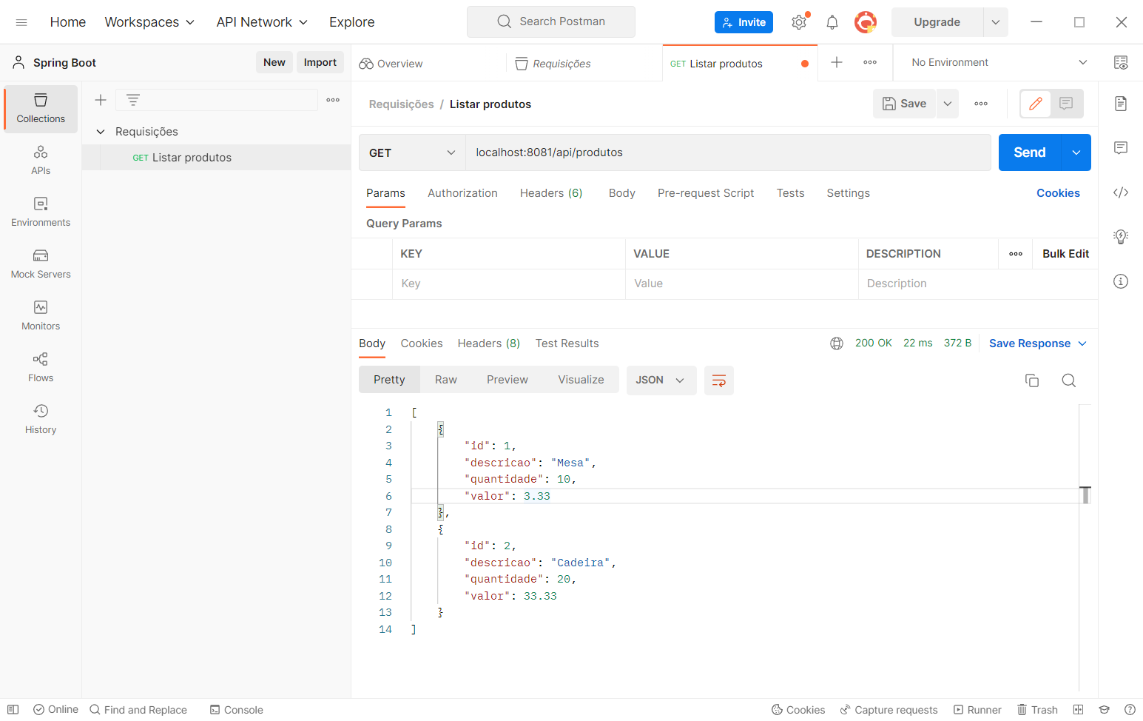
API RESTful com Spring
Teste de requisição (GET) com o Postman
Notes:
package br.edu.unoesc.api_rest.controller;
import java.util.List;
import java.util.Optional;
import org.springframework.beans.factory.annotation.Autowired;
import org.springframework.http.HttpStatus;
import org.springframework.http.ResponseEntity;
import org.springframework.ui.Model;
import org.springframework.web.bind.annotation.CrossOrigin;
import org.springframework.web.bind.annotation.DeleteMapping;
import org.springframework.web.bind.annotation.GetMapping;
import org.springframework.web.bind.annotation.PathVariable;
import org.springframework.web.bind.annotation.PostMapping;
import org.springframework.web.bind.annotation.PutMapping;
import org.springframework.web.bind.annotation.RequestBody;
import org.springframework.web.bind.annotation.RequestMapping;
import org.springframework.web.bind.annotation.RequestMethod;
import org.springframework.web.bind.annotation.RestController;
import br.edu.unoesc.api_rest.model.Produto;
import br.edu.unoesc.api_rest.repository.ProdutoRepository;
@RestController
@RequestMapping(value="api")
@CrossOrigin(origins="*")
public class ProdutoRestController {
@Autowired
ProdutoRepository produtoRepository;
@GetMapping("/produtos_rest")
public List<Produto> listarProdutos(Model model) {
return produtoRepository.findAll();
}
//@GetMapping("/produto_rest/{id}")
//@ApiOperation(value="Retorna um único produto através do seu 'id'")
//public Optional<Produto> buscarProduto(@PathVariable(value="id") long id) {
//return produtoRepository.findById(id);
//}
@RequestMapping(value="/produto_rest/{id}", method=RequestMethod.GET, produces="application/json")
public ResponseEntity<Produto> buscarProduto(@PathVariable(value="id") long id) {
Optional<Produto> produto = produtoRepository.findById(id);
if(produto.isPresent()) {
return new ResponseEntity<Produto>(produto.get(), HttpStatus.OK);
} else {
return new ResponseEntity<>(HttpStatus.NOT_FOUND);
}
}
// Incluir produto
@PostMapping("/produto_rest")
public Produto salvarProduto(@RequestBody Produto produto) {
return produtoRepository.save(produto);
}
// Atualizar produto
@PutMapping("/produto_rest")
public Produto atualizarProduto(@RequestBody Produto produto) {
return produtoRepository.save(produto);
}
@DeleteMapping("/produto_rest")
public void deletarProduto(@RequestBody Produto produto) {
produtoRepository.delete(produto);
}
}

Slide 10
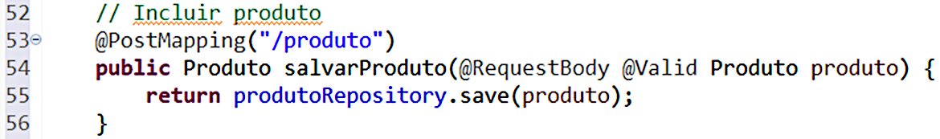
API RESTful com Spring
Classe controlador REST com método salvarProduto()
Notes:
package br.edu.unoesc.api_rest.controller;
import java.util.List;
import java.util.Optional;
import org.springframework.beans.factory.annotation.Autowired;
import org.springframework.http.HttpStatus;
import org.springframework.http.ResponseEntity;
import org.springframework.ui.Model;
import org.springframework.web.bind.annotation.CrossOrigin;
import org.springframework.web.bind.annotation.DeleteMapping;
import org.springframework.web.bind.annotation.GetMapping;
import org.springframework.web.bind.annotation.PathVariable;
import org.springframework.web.bind.annotation.PostMapping;
import org.springframework.web.bind.annotation.PutMapping;
import org.springframework.web.bind.annotation.RequestBody;
import org.springframework.web.bind.annotation.RequestMapping;
import org.springframework.web.bind.annotation.RequestMethod;
import org.springframework.web.bind.annotation.RestController;
import br.edu.unoesc.api_rest.model.Produto;
import br.edu.unoesc.api_rest.repository.ProdutoRepository;
@RestController
@RequestMapping(value="api")
@CrossOrigin(origins="*")
public class ProdutoRestController {
@Autowired
ProdutoRepository produtoRepository;
@GetMapping("/produtos")
public List<Produto> listarProdutos(Model model) {
return produtoRepository.findAll();
}
//@GetMapping("/produto/{id}")
//@ApiOperation(value="Retorna um único produto através do seu 'id'")
//public Optional<Produto> buscarProduto(@PathVariable(value="id") long id) {
//return produtoRepository.findById(id);
//}
@RequestMapping(value="/produto/{id}", method=RequestMethod.GET, produces="application/json")
public ResponseEntity<Produto> buscarProduto(@PathVariable(value="id") long id) {
Optional<Produto> produto = produtoRepository.findById(id);
if(produto.isPresent()) {
return new ResponseEntity<Produto>(produto.get(), HttpStatus.OK);
} else {
return new ResponseEntity<>(HttpStatus.NOT_FOUND);
}
}
// Incluir produto
@PostMapping("/produto")
public Produto salvarProduto(@RequestBody Produto produto) {
return produtoRepository.save(produto);
}
// Atualizar produto
@PutMapping("/produto")
public Produto atualizarProduto(@RequestBody Produto produto) {
return produtoRepository.save(produto);
}
@DeleteMapping("/produto")
public void deletarProduto(@RequestBody Produto produto) {
produtoRepository.delete(produto);
}
}

Slide 11
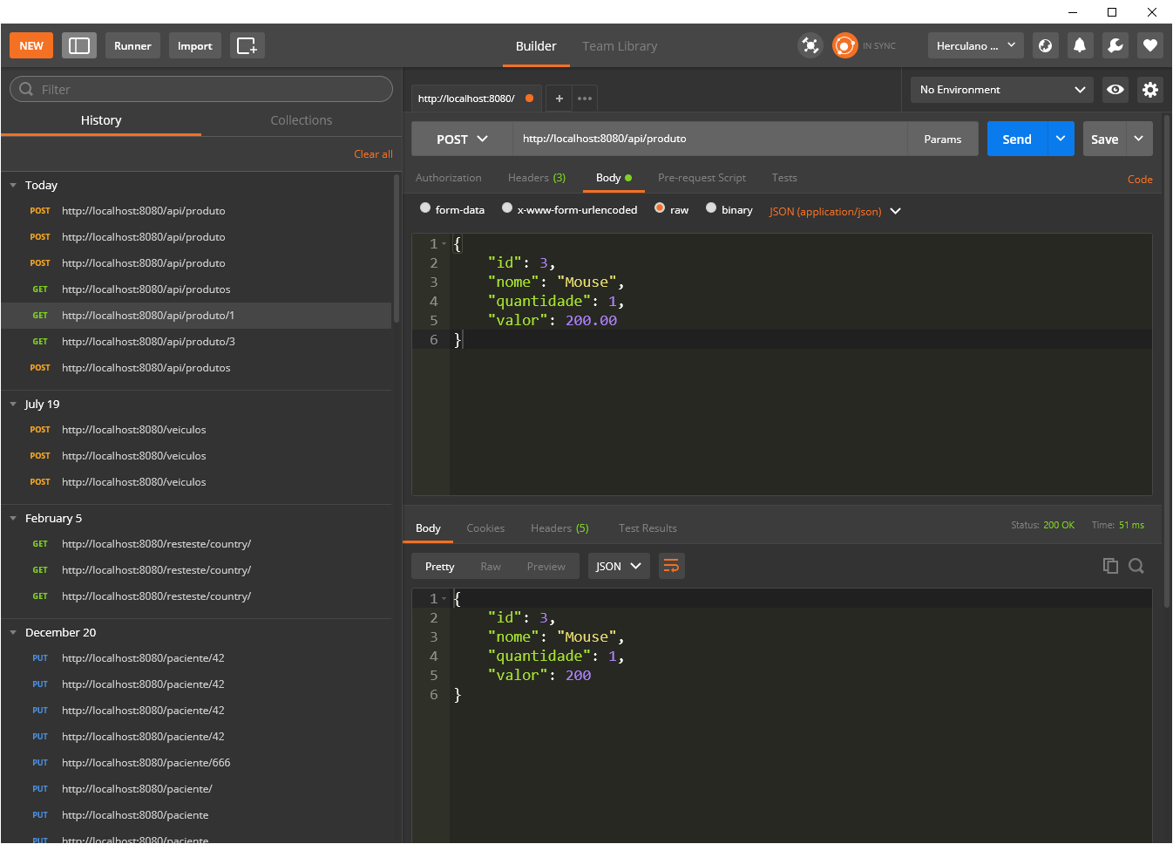
API RESTful com Spring
Teste de inclusão (POST) com o Postman
Notes:
package br.edu.unoesc.api_rest.controller;
import java.util.List;
import java.util.Optional;
import org.springframework.beans.factory.annotation.Autowired;
import org.springframework.http.HttpStatus;
import org.springframework.http.ResponseEntity;
import org.springframework.ui.Model;
import org.springframework.web.bind.annotation.CrossOrigin;
import org.springframework.web.bind.annotation.DeleteMapping;
import org.springframework.web.bind.annotation.GetMapping;
import org.springframework.web.bind.annotation.PathVariable;
import org.springframework.web.bind.annotation.PostMapping;
import org.springframework.web.bind.annotation.PutMapping;
import org.springframework.web.bind.annotation.RequestBody;
import org.springframework.web.bind.annotation.RequestMapping;
import org.springframework.web.bind.annotation.RequestMethod;
import org.springframework.web.bind.annotation.RestController;
import br.edu.unoesc.api_rest.model.Produto;
import br.edu.unoesc.api_rest.repository.ProdutoRepository;
@RestController
@RequestMapping(value="api")
@CrossOrigin(origins="*")
public class ProdutoRestController {
@Autowired
ProdutoRepository produtoRepository;
@GetMapping("/produtos_rest")
public List<Produto> listarProdutos(Model model) {
return produtoRepository.findAll();
}
//@GetMapping("/produto_rest/{id}")
//@ApiOperation(value="Retorna um único produto através do seu 'id'")
//public Optional<Produto> buscarProduto(@PathVariable(value="id") long id) {
//return produtoRepository.findById(id);
//}
@RequestMapping(value="/produto_rest/{id}", method=RequestMethod.GET, produces="application/json")
public ResponseEntity<Produto> buscarProduto(@PathVariable(value="id") long id) {
Optional<Produto> produto = produtoRepository.findById(id);
if(produto.isPresent()) {
return new ResponseEntity<Produto>(produto.get(), HttpStatus.OK);
} else {
return new ResponseEntity<>(HttpStatus.NOT_FOUND);
}
}
// Incluir produto
@PostMapping("/produto_rest")
public Produto salvarProduto(@RequestBody Produto produto) {
return produtoRepository.save(produto);
}
// Atualizar produto
@PutMapping("/produto_rest")
public Produto atualizarProduto(@RequestBody Produto produto) {
return produtoRepository.save(produto);
}
@DeleteMapping("/produto_rest")
public void deletarProduto(@RequestBody Produto produto) {
produtoRepository.delete(produto);
}
}

Slide 12
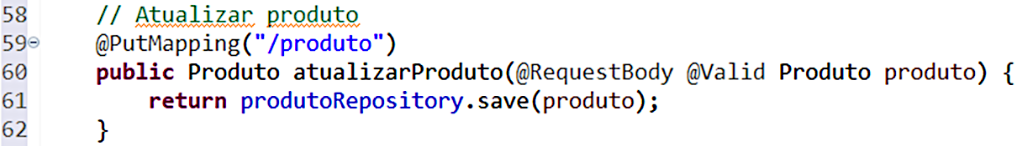
API RESTful com Spring
Classe controlador REST com método atualizarProduto()
Notes:
package br.edu.unoesc.api_rest.controller;
import java.util.List;
import java.util.Optional;
import org.springframework.beans.factory.annotation.Autowired;
import org.springframework.http.HttpStatus;
import org.springframework.http.ResponseEntity;
import org.springframework.ui.Model;
import org.springframework.web.bind.annotation.CrossOrigin;
import org.springframework.web.bind.annotation.DeleteMapping;
import org.springframework.web.bind.annotation.GetMapping;
import org.springframework.web.bind.annotation.PathVariable;
import org.springframework.web.bind.annotation.PostMapping;
import org.springframework.web.bind.annotation.PutMapping;
import org.springframework.web.bind.annotation.RequestBody;
import org.springframework.web.bind.annotation.RequestMapping;
import org.springframework.web.bind.annotation.RequestMethod;
import org.springframework.web.bind.annotation.RestController;
import br.edu.unoesc.api_rest.model.Produto;
import br.edu.unoesc.api_rest.repository.ProdutoRepository;
@RestController
@RequestMapping(value="api")
@CrossOrigin(origins="*")
public class ProdutoRestController {
@Autowired
ProdutoRepository produtoRepository;
@GetMapping("/produtos_rest")
public List<Produto> listarProdutos(Model model) {
return produtoRepository.findAll();
}
//@GetMapping("/produto_rest/{id}")
//@ApiOperation(value="Retorna um único produto através do seu 'id'")
//public Optional<Produto> buscarProduto(@PathVariable(value="id") long id) {
//return produtoRepository.findById(id);
//}
@RequestMapping(value="/produto_rest/{id}", method=RequestMethod.GET, produces="application/json")
public ResponseEntity<Produto> buscarProduto(@PathVariable(value="id") long id) {
Optional<Produto> produto = produtoRepository.findById(id);
if(produto.isPresent()) {
return new ResponseEntity<Produto>(produto.get(), HttpStatus.OK);
} else {
return new ResponseEntity<>(HttpStatus.NOT_FOUND);
}
}
// Incluir produto
@PostMapping("/produto_rest")
public Produto salvarProduto(@RequestBody Produto produto) {
return produtoRepository.save(produto);
}
// Atualizar produto
@PutMapping("/produto_rest")
public Produto atualizarProduto(@RequestBody Produto produto) {
return produtoRepository.save(produto);
}
@DeleteMapping("/produto_rest")
public void deletarProduto(@RequestBody Produto produto) {
produtoRepository.delete(produto);
}
}

Slide 13
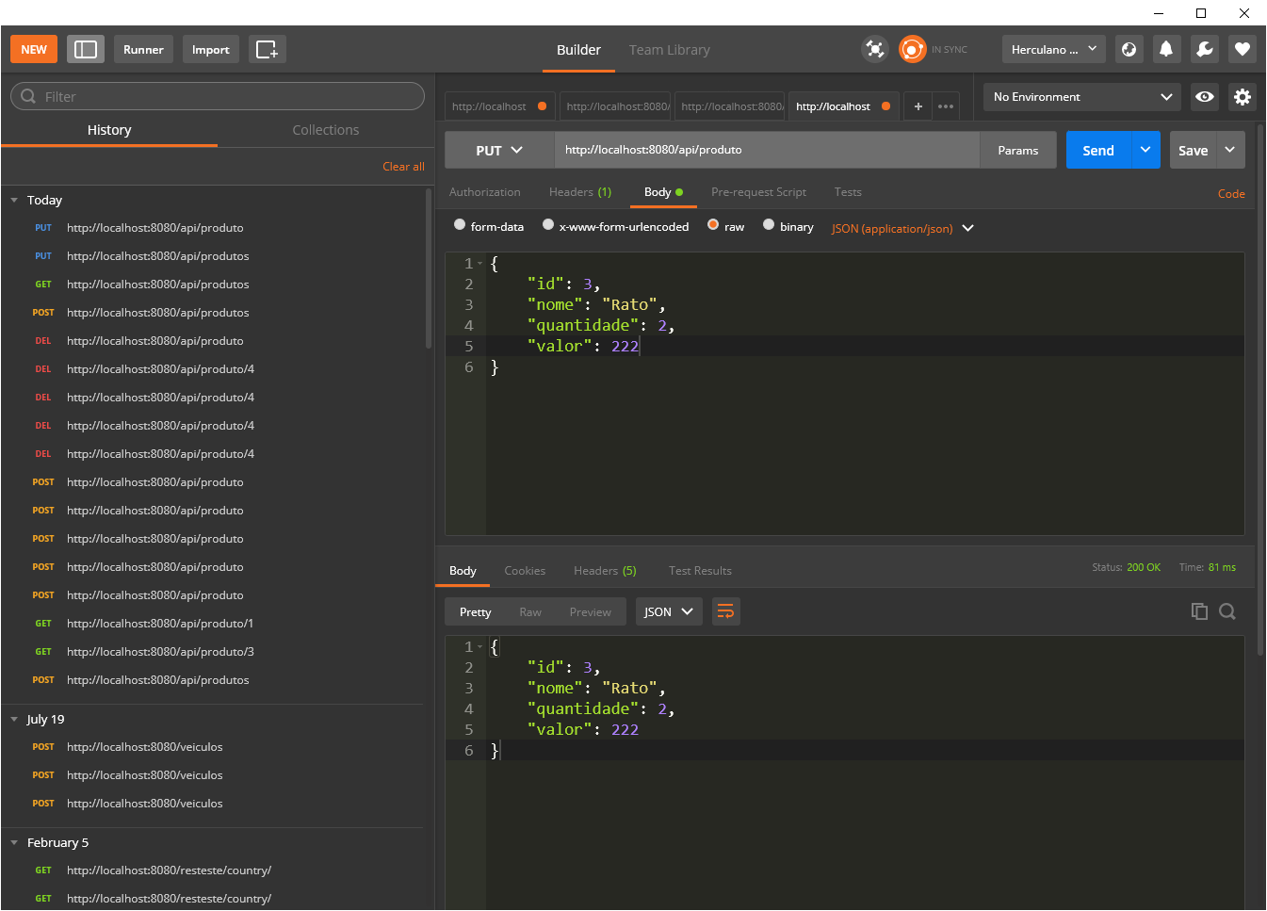
API RESTful com Spring
Teste de alteração (PUT) com o Postman
Notes:
package br.edu.unoesc.api_rest.controller;
import java.util.List;
import java.util.Optional;
import org.springframework.beans.factory.annotation.Autowired;
import org.springframework.http.HttpStatus;
import org.springframework.http.ResponseEntity;
import org.springframework.ui.Model;
import org.springframework.web.bind.annotation.CrossOrigin;
import org.springframework.web.bind.annotation.DeleteMapping;
import org.springframework.web.bind.annotation.GetMapping;
import org.springframework.web.bind.annotation.PathVariable;
import org.springframework.web.bind.annotation.PostMapping;
import org.springframework.web.bind.annotation.PutMapping;
import org.springframework.web.bind.annotation.RequestBody;
import org.springframework.web.bind.annotation.RequestMapping;
import org.springframework.web.bind.annotation.RequestMethod;
import org.springframework.web.bind.annotation.RestController;
import br.edu.unoesc.api_rest.model.Produto;
import br.edu.unoesc.api_rest.repository.ProdutoRepository;
@RestController
@RequestMapping(value="api")
@CrossOrigin(origins="*")
public class ProdutoRestController {
@Autowired
ProdutoRepository produtoRepository;
@GetMapping("/produtos_rest")
public List<Produto> listarProdutos(Model model) {
return produtoRepository.findAll();
}
//@GetMapping("/produto_rest/{id}")
//@ApiOperation(value="Retorna um único produto através do seu 'id'")
//public Optional<Produto> buscarProduto(@PathVariable(value="id") long id) {
//return produtoRepository.findById(id);
//}
@RequestMapping(value="/produto_rest/{id}", method=RequestMethod.GET, produces="application/json")
public ResponseEntity<Produto> buscarProduto(@PathVariable(value="id") long id) {
Optional<Produto> produto = produtoRepository.findById(id);
if(produto.isPresent()) {
return new ResponseEntity<Produto>(produto.get(), HttpStatus.OK);
} else {
return new ResponseEntity<>(HttpStatus.NOT_FOUND);
}
}
// Incluir produto
@PostMapping("/produto_rest")
public Produto salvarProduto(@RequestBody Produto produto) {
return produtoRepository.save(produto);
}
// Atualizar produto
@PutMapping("/produto_rest")
public Produto atualizarProduto(@RequestBody Produto produto) {
return produtoRepository.save(produto);
}
@DeleteMapping("/produto_rest")
public void deletarProduto(@RequestBody Produto produto) {
produtoRepository.delete(produto);
}
}

Slide 14
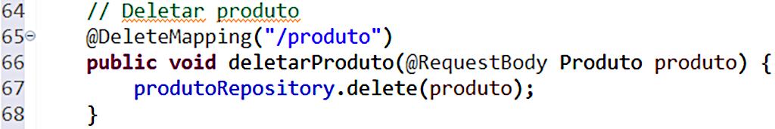
API RESTful com Spring
Classe controlador REST com método deletarProduto()
Notes:
package br.edu.unoesc.api_rest.controller;
import java.util.List;
import java.util.Optional;
import org.springframework.beans.factory.annotation.Autowired;
import org.springframework.http.HttpStatus;
import org.springframework.http.ResponseEntity;
import org.springframework.ui.Model;
import org.springframework.web.bind.annotation.CrossOrigin;
import org.springframework.web.bind.annotation.DeleteMapping;
import org.springframework.web.bind.annotation.GetMapping;
import org.springframework.web.bind.annotation.PathVariable;
import org.springframework.web.bind.annotation.PostMapping;
import org.springframework.web.bind.annotation.PutMapping;
import org.springframework.web.bind.annotation.RequestBody;
import org.springframework.web.bind.annotation.RequestMapping;
import org.springframework.web.bind.annotation.RequestMethod;
import org.springframework.web.bind.annotation.RestController;
import br.edu.unoesc.api_rest.model.Produto;
import br.edu.unoesc.api_rest.repository.ProdutoRepository;
@RestController
@RequestMapping(value="api")
@CrossOrigin(origins="*")
public class ProdutoRestController {
@Autowired
ProdutoRepository produtoRepository;
@GetMapping("/produtos_rest")
public List<Produto> listarProdutos(Model model) {
return produtoRepository.findAll();
}
//@GetMapping("/produto_rest/{id}")
//@ApiOperation(value="Retorna um único produto através do seu 'id'")
//public Optional<Produto> buscarProduto(@PathVariable(value="id") long id) {
//return produtoRepository.findById(id);
//}
@RequestMapping(value="/produto_rest/{id}", method=RequestMethod.GET, produces="application/json")
public ResponseEntity<Produto> buscarProduto(@PathVariable(value="id") long id) {
Optional<Produto> produto = produtoRepository.findById(id);
if(produto.isPresent()) {
return new ResponseEntity<Produto>(produto.get(), HttpStatus.OK);
} else {
return new ResponseEntity<>(HttpStatus.NOT_FOUND);
}
}
// Incluir produto
@PostMapping("/produto_rest")
public Produto salvarProduto(@RequestBody Produto produto) {
return produtoRepository.save(produto);
}
// Atualizar produto
@PutMapping("/produto_rest")
public Produto atualizarProduto(@RequestBody Produto produto) {
return produtoRepository.save(produto);
}
@DeleteMapping("/produto_rest")
public void deletarProduto(@RequestBody Produto produto) {
produtoRepository.delete(produto);
}
}

Slide 15
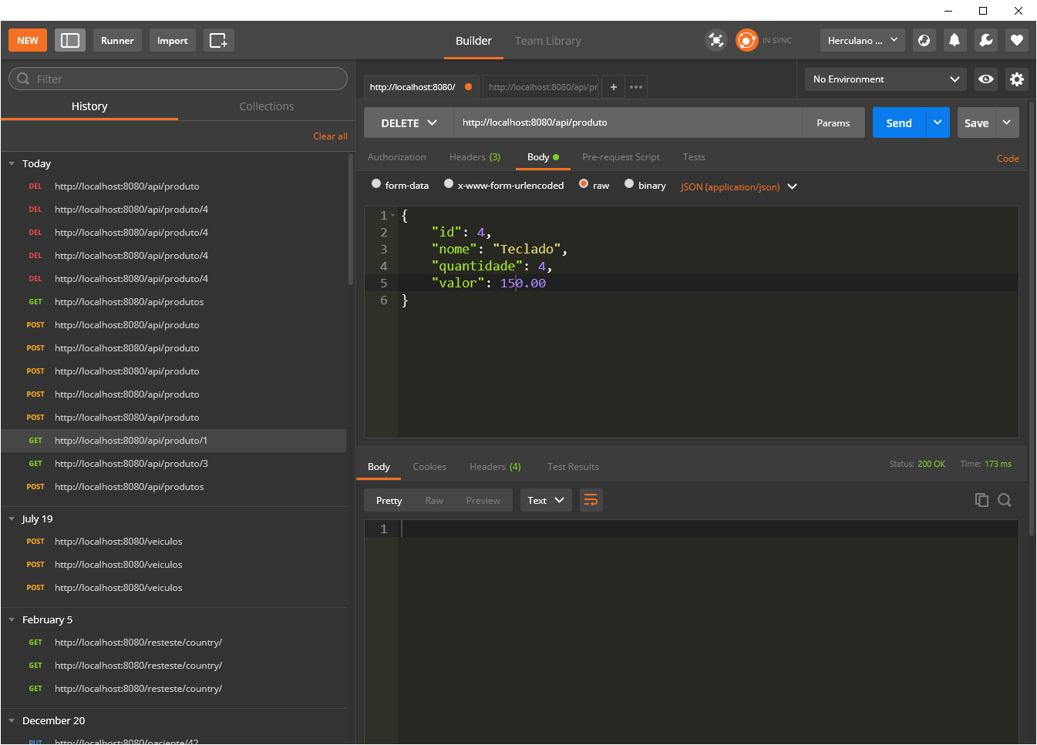
API RESTful com Spring
Teste de exclusão (DELETE) com o Postman
Notes:
package br.edu.unoesc.api_rest.controller;
import java.util.List;
import java.util.Optional;
import org.springframework.beans.factory.annotation.Autowired;
import org.springframework.http.HttpStatus;
import org.springframework.http.ResponseEntity;
import org.springframework.ui.Model;
import org.springframework.web.bind.annotation.CrossOrigin;
import org.springframework.web.bind.annotation.DeleteMapping;
import org.springframework.web.bind.annotation.GetMapping;
import org.springframework.web.bind.annotation.PathVariable;
import org.springframework.web.bind.annotation.PostMapping;
import org.springframework.web.bind.annotation.PutMapping;
import org.springframework.web.bind.annotation.RequestBody;
import org.springframework.web.bind.annotation.RequestMapping;
import org.springframework.web.bind.annotation.RequestMethod;
import org.springframework.web.bind.annotation.RestController;
import br.edu.unoesc.api_rest.model.Produto;
import br.edu.unoesc.api_rest.repository.ProdutoRepository;
@RestController
@RequestMapping(value="api")
@CrossOrigin(origins="*")
public class ProdutoRestController {
@Autowired
ProdutoRepository produtoRepository;
@GetMapping("/produtos_rest")
public List<Produto> listarProdutos(Model model) {
return produtoRepository.findAll();
}
//@GetMapping("/produto_rest/{id}")
//@ApiOperation(value="Retorna um único produto através do seu 'id'")
//public Optional<Produto> buscarProduto(@PathVariable(value="id") long id) {
//return produtoRepository.findById(id);
//}
@RequestMapping(value="/produto_rest/{id}", method=RequestMethod.GET, produces="application/json")
public ResponseEntity<Produto> buscarProduto(@PathVariable(value="id") long id) {
Optional<Produto> produto = produtoRepository.findById(id);
if(produto.isPresent()) {
return new ResponseEntity<Produto>(produto.get(), HttpStatus.OK);
} else {
return new ResponseEntity<>(HttpStatus.NOT_FOUND);
}
}
// Incluir produto
@PostMapping("/produto_rest")
public Produto salvarProduto(@RequestBody Produto produto) {
return produtoRepository.save(produto);
}
// Atualizar produto
@PutMapping("/produto_rest")
public Produto atualizarProduto(@RequestBody Produto produto) {
return produtoRepository.save(produto);
}
@DeleteMapping("/produto_rest")
public void deletarProduto(@RequestBody Produto produto) {
produtoRepository.delete(produto);
}
}

Slide 16
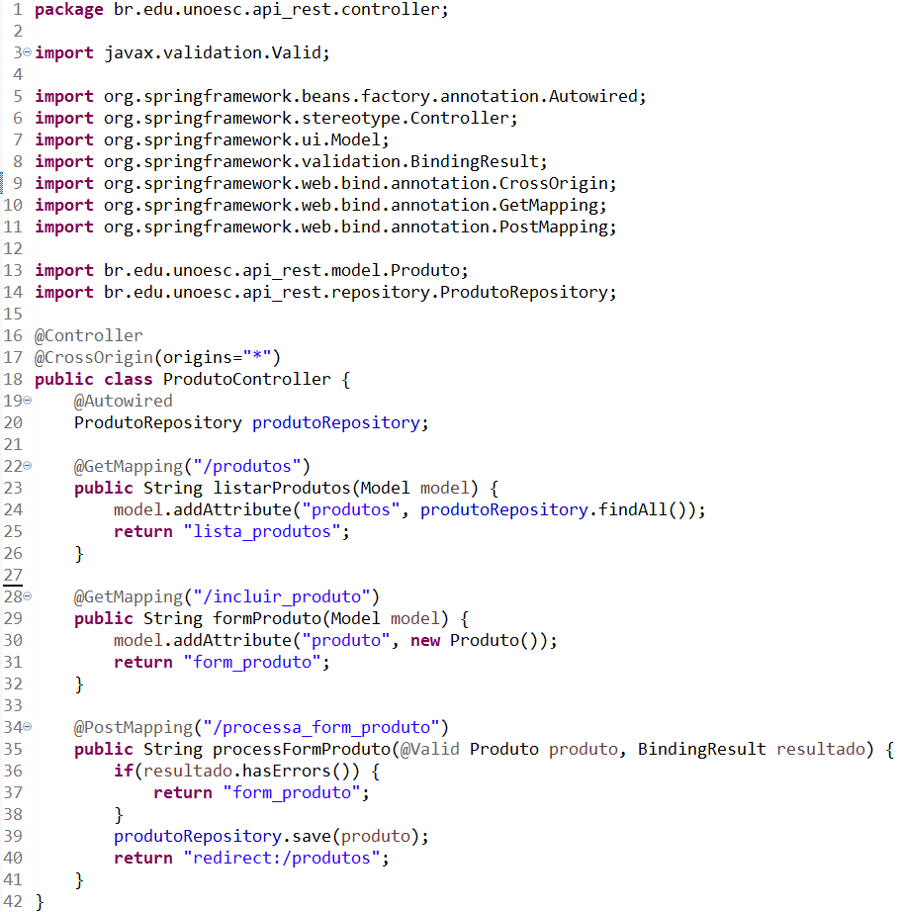
API RESTful com Spring
Classe controller com métodos implementados
Notes:
package br.edu.unoesc.api_rest.controller;
import javax.validation.Valid;
import org.springframework.beans.factory.annotation.Autowired;
import org.springframework.stereotype.Controller;
import org.springframework.ui.Model;
import org.springframework.validation.BindingResult;
import org.springframework.web.bind.annotation.CrossOrigin;
import org.springframework.web.bind.annotation.GetMapping;
import org.springframework.web.bind.annotation.PostMapping;
import br.edu.unoesc.api_rest.model.Produto;
import br.edu.unoesc.api_rest.repository.ProdutoRepository;
@Controller
@CrossOrigin(origins="*")
public class ProdutoController {
@Autowired
ProdutoRepository produtoRepository;
@GetMapping("/produtos")
public String listarProdutos(Model model) {
model.addAttribute("produtos", produtoRepository.findAll());
return "lista_produtos";
}
@GetMapping("/incluir_produto")
public String formProduto(Model model) {
model.addAttribute("produto", new Produto());
return "form_produto";
}
@PostMapping("/processa_form_produto")
public String processFormProduto(@Valid Produto produto, BindingResult resultado) {
if(resultado.hasErrors()) {
return "form_produto";
}
produtoRepository.save(produto);
return "redirect:/produtos";
}
}

